Slide 1
Blockchain-JDP
architecture
Theme : SK Hynix JDP 환경성과 기여에 따른 Reward 제공
플랫폼2그룹 이종석 수석
Digital Billing팀 박현진 선임
금융/전략 Digital 추진그룹 조재혁 선임

Slide 2
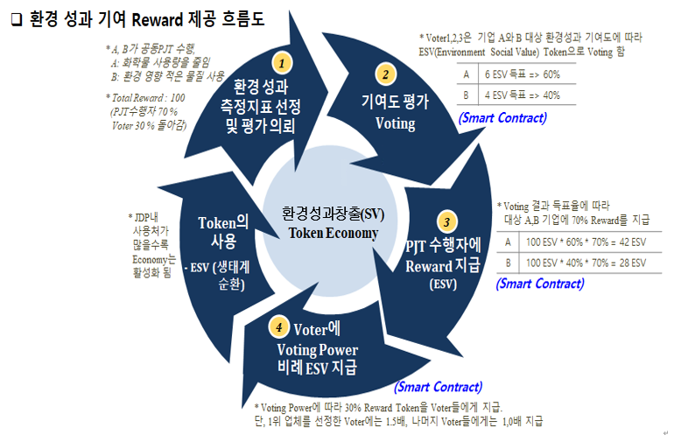
1. 과제 개요
* SK Hynix JDP(Joint Development Platform) 환경성과 기여에 따른 Reward 제공
S1. 환경 성과 측정지표 선정 및 평가 의뢰
S2. 블록체인 기반 Voting으로 환경 성과 평가 Smart Contract
S3. Reward의 70%를 Voting 결과 대상 업체들에게 Token으로 보상 Smart Contract
S4. Reward의 30%는 Voter들에게 분배(Top Voter에게 1.5배 지정) Smart Contract

Slide 3





2. 기술 아키텍쳐
Server
Blockchain
Android
Co-Work

Slide 4
3. 업무 프로세스
ESV Token 활용 Voting event 생성 (미구현)
로그인
기업 선택 후 Voting – Smart Contract
사용자와 기업에게 Voting 결과에 대한 보상 제공
- Smart Contract

Slide 5
3. 업무 프로세스 (Off-Chain, On-Chain)
Off-Chain
On-Chain
Event 생성 (관리자)
Vote Smart Contract
Android Application
Reward Smart Contract
Server

Slide 6
4. Truffle 기반 Solidity Testcase

Slide 7
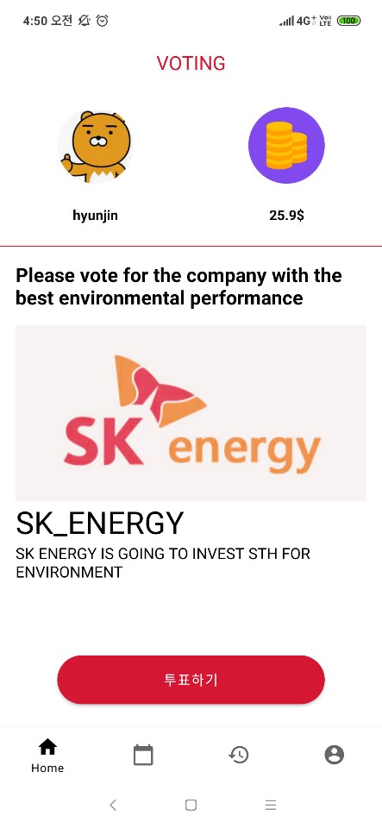
5-0. 시나리오 구현 (준비사항)
환경 성과 측정 대상 기업 및 투표자 계정 생성
환경 성과 측정 대상 기업 : SK ENERGY, SK PLANET
-> SK ENERGY : SK ENERGY IS GOING TO INVEST STH FOR ENVIRONMENT
-> SK PLANET : SK PLANET IS GOING TO INVEST STH FOR ENVIRONMENT
투표자 : hyunjin, jaehyeok, jongseok
2. ERC20 Token 발행 (Reward Pot 100 ESV 포함)
- 200 ESV (Environment Social Value) Token 발행
3. Voter에게 투표용 기본 Token 할당
- hyunjin : 10ESV
- jaehyeok : 10ESV
- jongseok : 10ESV

Slide 8
5-1. 시나리오 구현
S1. 환경 성과 측정지표 선정 및 평가 의뢰 -> 관리자 생성
기업 SK ENERGY, SK PLANET가 공동 PJT 수행 가정
[환경 평가 결과]
-> SK ENERGY : SK ENERGY IS GOING TO INVEST STH FOR ENVIRONMENT
-> SK PLANET : SK PLANET IS GOING TO INVEST STH FOR ENVIRONMENT
S2. 블록체인 기반 Voting으로 환경 성과 평가 Smart Contract
Voter 들의 Voting
Hyunjin은 SK ENERGY 에 3 ESV vote => 잔액 10 -> 7 ESV
jaehyeok은 SK ENERGY 에 3 ESV vote => 잔액 10 -> 7 ESV
jongseok은 SK PLANET에 4 ESV vote => 잔액 10 -> 6 ESV
환경 성과 평가 대상 기업 Voting 결과 (기업 득표수가 동일한 경우는 제외)
SK ENERGY = 6 ESV, SK PLANET = 4 ESV
SK ENERGY = 6 / (6 + 4) = 60%
SK PLANET = 4 / (6 + 4) = 40%

Slide 9
5-1. 시나리오 구현
S1. 환경 성과 측정지표 선정 및 평가 의뢰 -> 관리자 생성
기업 SK ENERGY, SK PLANET가 공동 PJT 수행 가정
[환경 평가 결과]
-> SK ENERGY : SK ENERGY IS GOING TO INVEST STH FOR ENVIRONMENT
-> SK PLANET : SK PLANET IS GOING TO INVEST STH FOR ENVIRONMENT
S2. 블록체인 기반 Voting으로 환경 성과 평가 Smart Contract
Voter 들의 Voting
Hyunjin은 SK ENERGY 에 3 ESV vote => 잔액 10 -> 7 ESV
jaehyeok은 SK ENERGY 에 3 ESV vote => 잔액 10 -> 7 ESV
jongseok은 SK PLANET에 4 ESV vote => 잔액 10 -> 6 ESV
환경 성과 평가 대상 기업 Voting 결과 (기업 득표수가 동일한 경우는 제외)
SK ENERGY = 6 ESV, SK PLANET = 4 ESV
SK ENERGY = 6 / (6 + 4) = 60%
SK PLANET = 4 / (6 + 4) = 40%

Slide 10
5-1. 시나리오 구현
S3. Reward 의 70%를 Voting 결과 대상 업체들에게 Token으로 보상 Smart Contract
Voting 대상 기업들에게 Voting 득표율에 따른 Token 보상 자동화(배당률 : 전체 Reward Pot의 70%)
SK ENERGY Reward = Reward 용 전체 Token X SK ENERGY 득표율 X 배당률 = 100ESV X 60% X 70% = 42ESV
SK PLANET Reward = Reward 용 전체 Token X SK PLANET 득표율 X 배당률 = 100ESV X 40% X 70% = 28ESV

Slide 11
5-1. 시나리오 구현
S3. Reward 의 70%를 Voting 결과 대상 업체들에게 Token으로 보상 Smart Contract
Voting 대상 기업들에게 Voting 득표율에 따른 Token 보상 자동화(배당률 : 전체 Reward Pot의 70%)
SK ENERGY Reward = Reward 용 전체 Token X SK ENERGY 득표율 X 배당률 = 100ESV X 60% X 70% = 42ESV
SK PLANET Reward = Reward 용 전체 Token X SK PLANET 득표율 X 배당률 = 100ESV X 40% X 70% = 28ESV

Slide 12
5-0. Index (회원가입? 투표 현황 공유? 이 부분은 질문 드리고 싶습니다.)
Frontend
Backend
Smart Contract
Data base(MySQL)

Slide 13
5-1. Login
Frontend
Backend
Smart Contract
Valid Account
Data base(MySQL)

Slide 14
5-2. 내 정보 조회(잔고, 투표 현황, 리워드 현황)
Frontend
Backend
Smart Contract
Valid Account
Data base(MySQL)

Slide 15
5-2. 투표하기
Frontend
Backend
Smart Contract
Valid Account
& Balance
Valid Company
Vote Company
Data base(MySQL)

Slide 16
6. DB Schema
투표 명세 (VOTE_SPC) | Column_id | Primary Key | Column_name | Data Type | Content
 | voter_id | Yes | 투표자 로그인 ID | varchar(25)
 | event_id | No | eventid | varchar(255)
 | ser_num | Yes | 투표 시리얼 넘버 | Big Integer
 | voted_company | No | 투표 대상 기업 | varchar(30)
 | voted_amt | No | 투표 토큰 량 | Big Integer
 | voted_rslt | No | 투표 결과 | varchar(30) | 0000: 정상 0011: 토큰 부족 0012: 정합성 오류
 | audit_dtm | No | 작업 일시 | Date
유저 정보 (USER_ACNT) | Column_id | Primary Key | Column_name | Data Type | Content
 | voter_id | Yes | 투표자 로그인 ID | varchar(25)
 | voter_pwd | No | 투표자 로그인 PWD | varchar(30)
 | voter_name | No | 투표자 닉네임 | varchar(30)
 | voter_acnt_st | No | 투표자 계정 상태 | varchar(30) | VOTER COMPANY
 | voter_img_url | No | 투표자 image | varchar(255)
 | eth_id | No | 이더리움 계정 | varchar(255)
 | audit_dtm | No | 작업 일시 | Date

Slide 17
6. DB Schema
리워드 현황 (REWARD_SPC) | Column_id | Primary Key | Column_name | Data Type | Content
 | voter_id | Yes | 투표자 로그인 ID | varchar(25)
 | ser_num | Yes | 리워드 시리얼 넘버 | Big Integer
 | event_id | No | Event id | varchar(255)
 | voted_company | No | 투표 대상 기업 | varchar(30)
 | reward_amt | No | 보상 토큰량 | Big Integer
 | reward_rslt | No | 보상 결과 | varchar(30) | 0000: 승리 0012: 정합성 오류 1111: 패배
 | audit_dtm | No | 작업 일시 | Date
가능투표현황 (VOTE LIST) | Column_id | Primary Key | Column_name | Data Type | Content
 | event_id | Yes | 이벤트아이디 | varchar(255)
 | event_nm | Yes | 이벤트 | varchar(255)명
 | st_dt | Yes | 투표시작일자 | Date
 | end_dt | No | 투표종료일자 | Date
 | vote_status | No | 현재 시행중 여부 | varchar(30) | START, STOP
 | audit_dtm | No | 작업 일시 | Date

Slide 18
6. DB Schema
이벤트대상기업 (EVENT_COM) | Column_id | Primary Key | Column_name | Data Type | Content
 | event_id | Yes | 이벤트아이디 | varchar(255)
 | voter_id | Yes | 기업 로그인아이디 | varchar(30)
 | voter_name | No | 기업 이름 | varchar(30)
 | voter_amt | No | 투표 토큰량 | BIG Integer
 | subject | No | 설명 | varchar(255)
 | audit_dtm | No | 작업 일시 | Date

Slide 19
7. API
기능 | Method | Source | Destination | URL | Body
로그인 | POST | Frontend | Backend | /login | {“user_id” : “hyunjin”, “user_pwd” : “hi123”}
 |  | Backend | Frontend |  | { “login_rslt” : “True”, “eth_id” : “21312312sadnjka213890a”, “voted_list” : [ { “voted_company” : “SK”, “voted_amt” : 1000, “voted_dtm” : 2020-11-09, “event_id”: “21312312sadnjka213890a” } , { “voted_company” : “Hynix”, “voted_amt” : 500, “voted_dtm” : 2020-11-10, “event_id”: “21312312sadnjka213890a” } ] }
내 투표 상태 | GET | Frontend | Backend | /voted_status?id=“hyunjin”
 |  | Backend | Frontend |  | { “voted_status” : [ {“company” : “SK”, “voted_amt” : 200000, “event_id”: “21312312sadnjka213890a”, “voted_rslt” : “normal” } , {“company” : “Hynix”, “voted_amt” : 100000, “event_id”: “21312312sadnjka213890a”, “voted_rslt” : “invalid error”} ] } Invalid error: 투표대상 기업은 투표권 없음
잔고 조회 | GET | Frontend | Backend | /balance?id=“hyunjin”
 |  | Backend | Frontend |  | { “balance” : 100000000000 }
투표 | GET | Frontend | Backend | /vote?company=“SK”&id=“hyunjin”&event_id=“event_id”: “21312312sadnjka213890a”&vote_amt =1000
 |  | Backend | Frontend |  | {“company” : “SK”, “voted_amt” : 200000, “voted_rslt” : “normal” }

Slide 20
7. API
기능 | Method | Source | Destination | URL | Body
리워드 현황 조회 | GET | Frontend | Backend | /reward?id=“hyunjin”
 |  | Backend | Frontend |  | { “reward_status” : [ {“company” : “SK”, “reward_amt” : 200000, “voted_rslt” : “victory”,“event_id”: “21312312sadnjka213890a”, “event_id”: “21312312sadnjka213890a” } , {“company” : “Hynix”, “reward_amt” : 100000, “voted_rslt” : “lose”, “event_id”: “21312312sadnjka213890a”} ] }
투표 진행현황 | GET | Frontend | Backend | /voting?st_dt=”20200101”&end_dt”20200228” (dt : yyyymmdd)
 |  | Backend | Frontend |  | {“voting”: [ {“event_id”: “21312312sadnjka213890a”, “event_nm”: “first voting”, “st_dt” = “20200101”, “end_dt”: “20200228”}, {“event_id”: “21312312sadnjka213890b”, “event_nm”: “second voting”, “st_dt” = “20200105”, “end_dt”: “20200701”} }
투표 상세현황 | GET | Frontend | Backend | /voting/detail?event_id=21312312sadnjka213890a (dt : yyyymmdd)
 |  | Backend | Frontend |  | {“voting_detail”: [ {“company” : “SK”, “voted_amt” : 200000, “subject” : “blahblah”}, {“compnay” : “Hynix”, “voted_amt” : 100, “subject” : “hahaha”} }

Slide 21
7. API
기능 | Method | Source | Destination | URL | Body
내역 조회 | GET | Frontend | Backend | /history?id=“hyunjin”
 |  | Backend | Frontend |  | { “history” : [ {“company” : “SK”, “voted_amt” : 0, “reward_amt” :100, “event_dtm” : “2020-11-17”} , {“company” : “SK”, “voted_amt” : 3, “reward_amt” : 200, “event_dtm” : “2020-11-17”}, ]}

Slide 22
8. 추가기능
낙전 처리
평가 기간
투표 대상 기업 변경 가능 여부

